Slide 1


Slide 2
Temas a desarrollar
Introducción
Ciclo de vida del desarrollo de software Programación en el ciclo de vida Técnicas de programación Herramientas de programación
Calidad y pruebas Síntesis

Slide 3
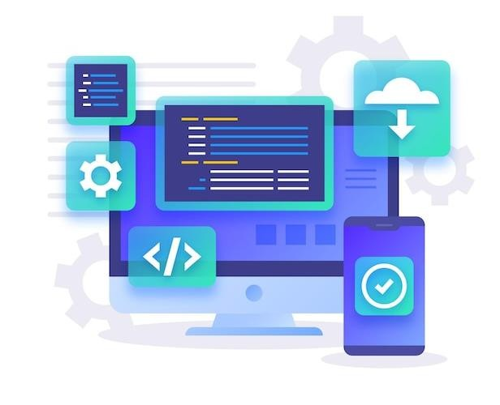
Definición de programación
Proceso de diseñar, escribir, probar, depurar y mantener el código de software de un programa informático. Implica el uso de lenguajes de programación para comunicar instrucciones a una
computadora, que luego esas instrucciones para tareas específicas.
ejecuta
realizar

Slide 4
Definición de programación
Implica varias etapas:
Escritura del código
Pruebas, depuración y mantenimiento
Análisis
Diseño
Es una habilidad fundamental en la ingeniería del software y es esencial para crear aplicaciones, sistemas y herramientas informáticos que transformen la forma en que vivimos y trabajamos.

Slide 5
Importancia de la programación
La programación es la base para el desarrollo de software. Impacta directamente en la calidad y funcionalidad del producto final. Sin una programación adecuada, el software no puede cumplir con los requisitos del usuario ni funcionar correctamente.
Además, la programación
es crucial para la innovación
tecnológica y el avance de la industria del software. Permite la creación de soluciones que mejoran la eficiencia, la productividad y la calidad de vida.

Slide 6
Ciclo de vida del desarrollo de software

Slide 7
Fases del ciclo de vida
Requisitos:
Recopilación y análisis de las necesidades del usuario. Es crucial para definir qué debe hacer el software.
Modelado del sistema y diseño de la arquitectura. Aquí se planifica cómo se implementarán los requisitos.
Análisis y diseño:
Implementación
(programación):
Codificación del sistema. Es la fase donde se escribe el código fuente.
Verificación y validación del software. Se asegura que el software funcione correctamente y cumpla con los requisitos.
Pruebas:
Corrección de errores y adaptación a nuevos requisitos. Es una fase continua que asegura la longevidad y relevancia del software.
Mantenimiento:

Slide 8
Programación en el ciclo de vida

Slide 9
Programación en el ciclo de vida
Rol de la programación:
Crucial para la implementación de requisitos y diseño. Es el proceso de transformar las especificaciones en código ejecutable. Sin una programación efectiva, el diseño y los requisitos no pueden materializarse en un producto funcional.
La programación implica la creación de algoritmos y estructuras de datos que permiten que el software realice sus funciones de manera eficiente y efectiva.

Slide 10
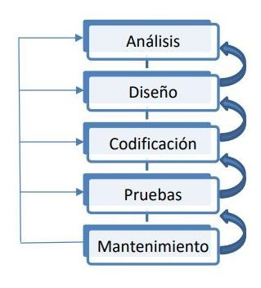
Interacción con otras fases
Requisitos: La programación depende de
una buena especificación de requisitos.
Diseño: La calidad del diseño afecta la
facilidad de programación.
Pruebas: La programación debe facilitar la creación de pruebas unitarias y de integración.
Mantenimiento: El código debe ser
mantenible y adaptable.

Slide 11
Técnicas de programación

Slide 12

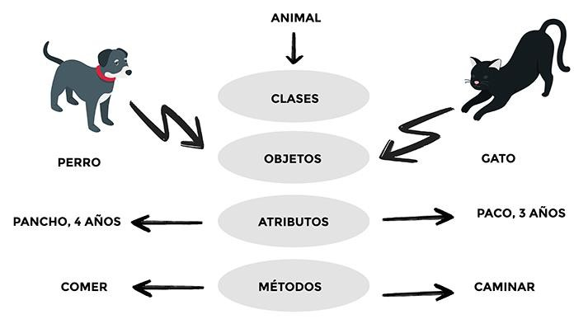
Programación orientada a objetos (POO)

Slide 13
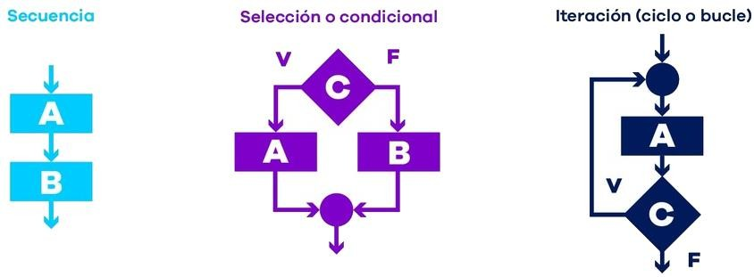
Programación estructurada

Slide 14
Herramientas de programación

Slide 15
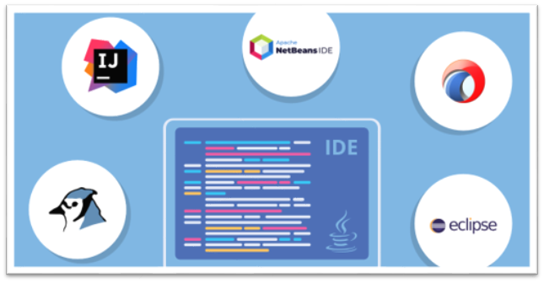
Entornos de desarrollo integrado (IDE)
Un IDE (Integrated Development Environment) es un programa que reúne en un solo lugar las herramientas necesarias para crear, editar, ejecutar, probar y depurar software.
Su objetivo es facilitar el trabajo del programador, evitando que tenga que utilizar diferentes aplicaciones para cada tarea.
Los IDE son entornos en los que se combinan todas las herramientas necesarias para desarrollar código de software de manera eficiente. Estos entornos proporcionan una interfaz unificada que permite escribir código, editarlo, automatizar tareas de programación, depurar programas, entre muchas otras opciones.

Slide 16
Entornos de desarrollo integrado (IDE)
IDE | Lenguajes / uso frecuente
Visual Studio | C#, .NET, C++, desarrollo de aplicaciones
Visual Studio Code | JavaScript, Python, Java, C++, entre otros
Eclipse | Java y otros lenguajes
IntelliJ IDEA | Principalmente Java y Kotlin
PyCharm | Python
NetBeans | Java y desarrollo de aplicaciones
Ejemplo:
Un estudiante que desarrolla una aplicación en Java puede utilizar Eclipse para escribir el código, ejecutarlo, detectar errores y corregirlos desde una misma aplicación.
Un IDE es un entorno que integra las principales herramientas que necesita un desarrollador para construir y mantener un programa.

Slide 17
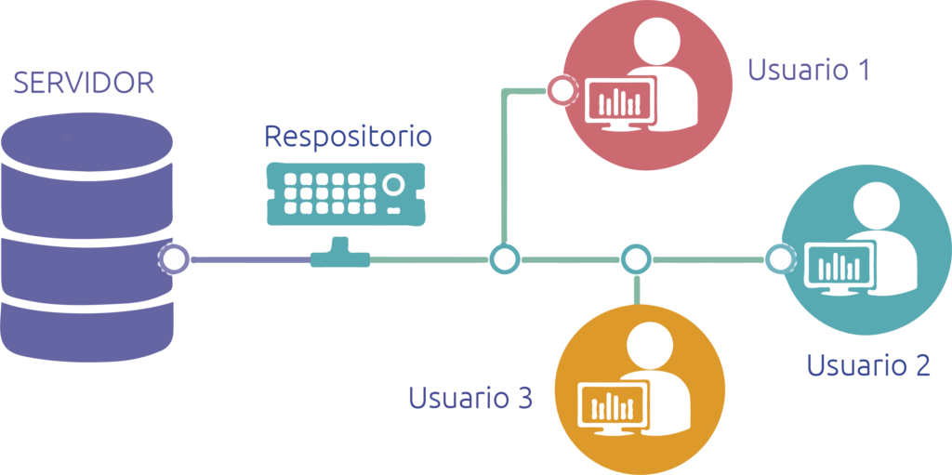
Control de versiones
Se utilizarán herramientas como Git o SVN para gestionar y controlar las diferentes versiones de software en un repositorio centralizado, estableciendo un proceso de revisión y aprobación para cambios y realizando copias de seguridad regulares, lo que mejora la colaboración, reduce errores y facilita la resolución de problemas.

Slide 18
Calidad y pruebas

Slide 19
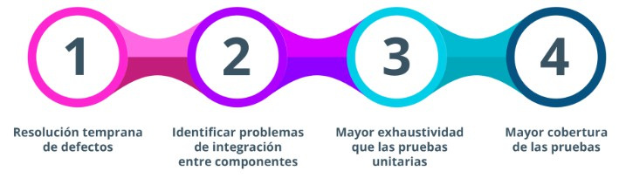
Importancia de las pruebas
Las pruebas son esenciales para la verificación y validación del software. Aseguran que el software cumple con los requisitos y funciona correctamente. Ayudan a identificar y corregir errores antes de que el software sea desplegado, mejorando la calidad y la fiabilidad del producto final.

Slide 20
Tipos de pruebas
Unitarias:
Pruebas de componentes individuales. Verifican que cada parte del código funciona por separado.
Pruebas de interacción entre componentes. Aseguran que las diferentes partes del sistema funcionan juntas correctamente.
Integración:
Pruebas del sistema completo. Verifican que el sistema cumple con los requisitos funcionales y no funcionales.
Sistema:
Pruebas realizadas por el usuario final. Aseguran que el software cumple con las expectativas del usuario.
Aceptación:

Slide 21
Síntesis

Slide 22
Síntesis
La programación es esencial en el ciclo de vida del desarrollo de software. Es la fase donde se materializan los requisitos y el diseño en un producto funcional.
Las técnicas y herramientas de programación son fundamentales para crear software de alta calidad. Facilitan el desarrollo, la depuración y el mantenimiento del código.
Las pruebas y el mantenimiento son cruciales para asegurar la calidad y la mantenibilidad del software. Permiten detectar y corregir errores, así como adaptar el software a nuevos requisitos

Slide 23
¡Muchas gracias!

